Slide 1
COMPRENDER IDEAS
utilizando técnicas de Modelado de Tópicos

Slide 2
Objetivos
Identificar las temáticas subyacentes al conjunto de opiniones.
Facilitar la comprensión de las ideas y conceptos más sobresalientes en la Cognición Colectiva de los usuarios.
Automatizar este proceso.

Slide 3
Desafío 12:
Si tuvieras que definirte ideológicamente en términos político- económicos, ¿cómo lo harías y por qué?
Desafío 13:
¿Te sentís más identificado con partidos de izquierda o partidos de derecha? ¿Podrías contar los motivos?
Desafío 14:
Si tuvieras que elegir alguna personalidad argentina que te genere una gran admiración o te resulte un referente en algún aspecto relevante, ¿a quién elegirías y por qué?
Desafío 15:
¿Que pensás de la siguiente afirmación respecto a los planes sociales?
“Creo que el estado tiene que ayudar a la gente pobre para que tenga plata en el bolsillo y puedan al menos comprar comida y medicamentos. Por supuesto que la gente quiere trabajar, pero es muy difícil conseguir trabajo por cómo está la economía.”

Slide 4
Desafío 16:
¿Que pensás de la siguiente afirmación respecto a los subsidios al transporte? "Me parece que las empresas de colectivos ya están ganando más que suficiente, solamente hay que controlarlas más de cerca para que no te estafen. Aunque también entiendo que si las empresas no ganan dinero simplemente no van a poder seguir funcionando.“
Desafío 17:
Estaría buenísimo que en 2023 la experiencia UdeSA tuviera...
Desafío 18:
Lo que menos me gusta de mi experiencia UdeSA es...

Slide 5
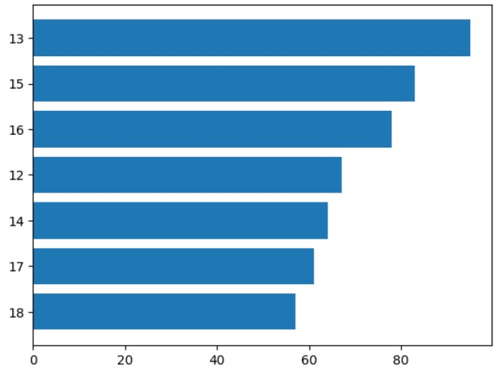
Documentos por desafío

Slide 6
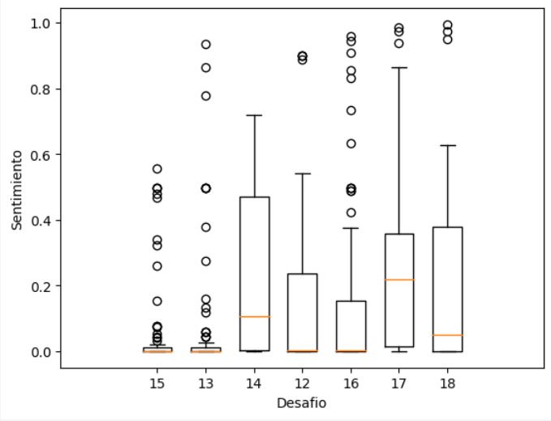
Emociones

Slide 7
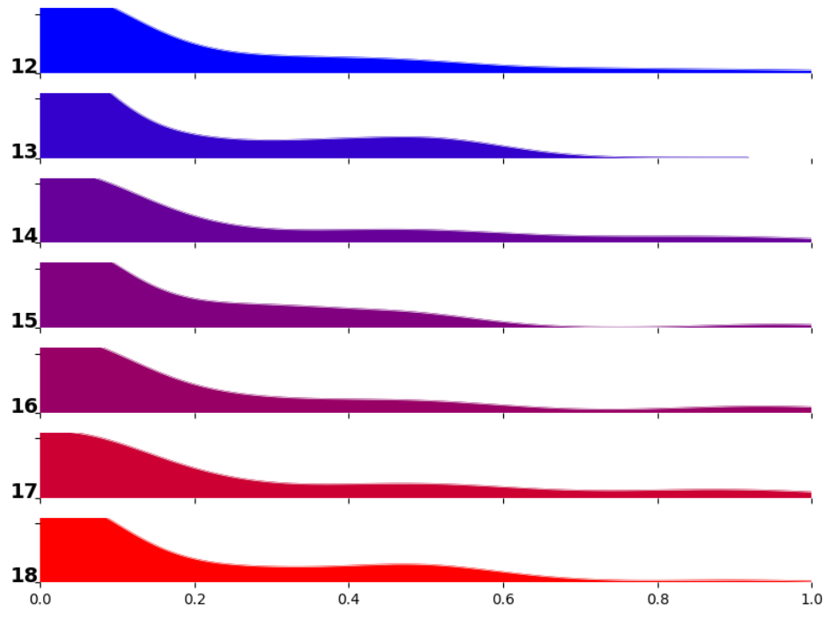
Emociones Ridge Plot

Slide 8
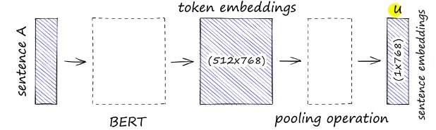
Vectorizar cada documento
Capturar la información semántica del texto en un vector de 768 dimensiones con SentenceTransformer.

Slide 9
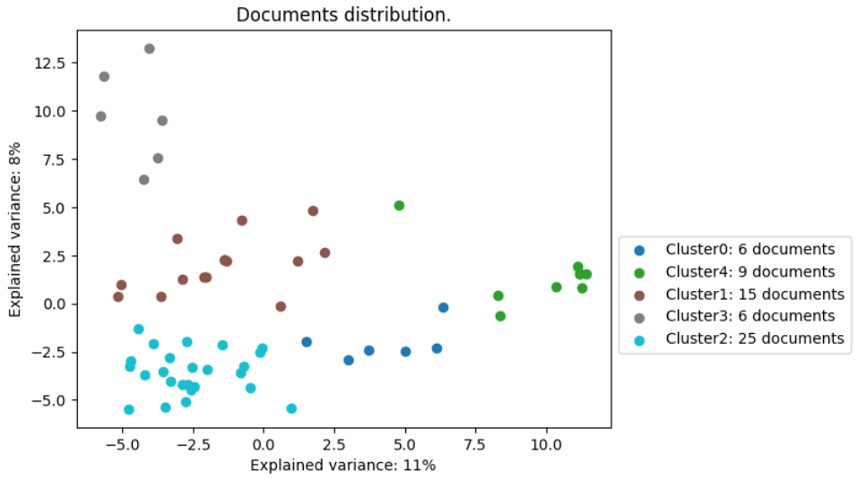
Clústeres de tópicos por desafio
Utilizar KMeans para encontrar clusters de los documentos vectorizados.
El número de clústeres
es un hiperparámetro.

Slide 10
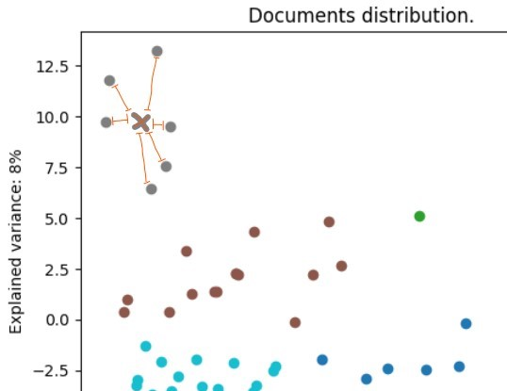
Documento más importante
Evaluar la similitud coseno de cada documento
con el centroide de su clúster.

Slide 11
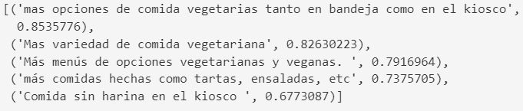
Resultado
Para cada clúster de cada desafío, devolver los documentos ordenados de mayor a menor similitud coseno con su centroide.
Así, los documentos mas representativos del tópico se muestran primero.

Slide 12
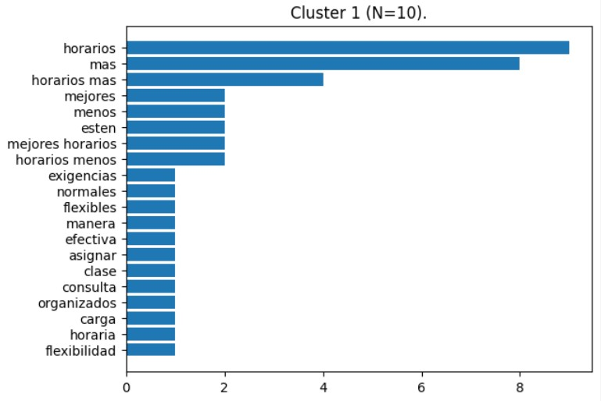
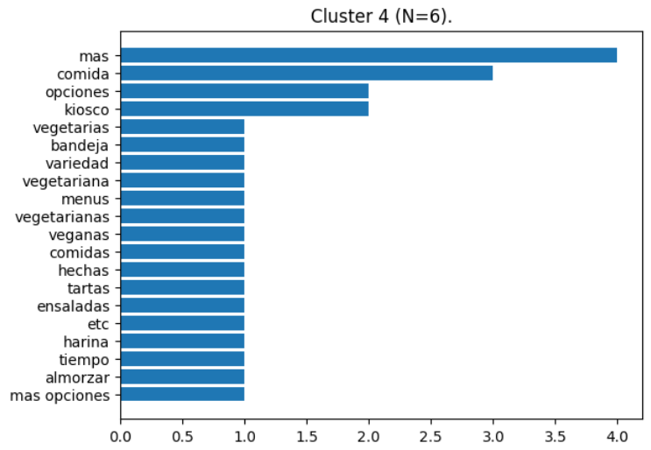
Frecuencia de palabras

Slide 13
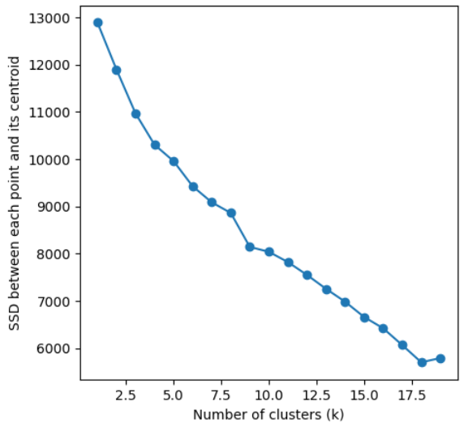
Método del codo para encontrar
el óptimo número de clusters.

Slide 14
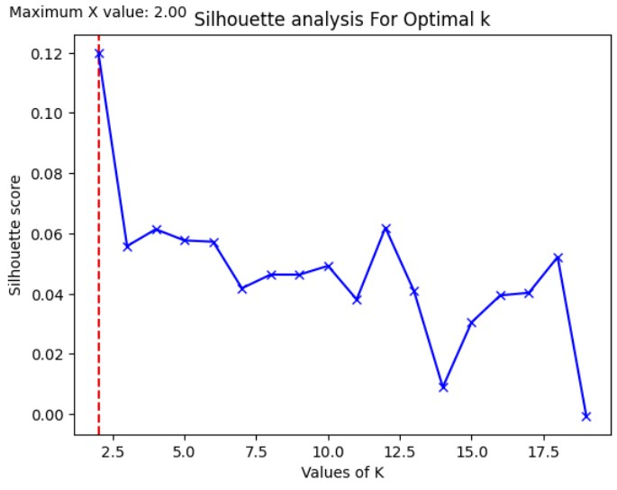
Método de Silhouette
para encontrar el
óptimo número de clusters.

Slide 15
Conclusión
Es posible comprender los tópicos subyacentes y las ideas más importantes dentro de un corpus de ideas.
Herramientas:
Encontrar clústers de las ideas
Encontrar las ideas más representativas del clúster
Ploteo de las palabras mas frecuentes en cada clúster

Slide 16
Identificación de tópicos
En cada desafío

Slide 17
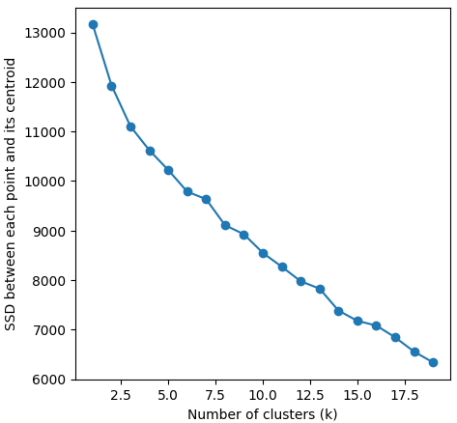
Desafío 12
N_clusters: 2

Slide 18
Desafío 12 Clúster 1
Tópicos:
No estar de acuerdo o identificado con ningún partido
Liberalismo
Centro
Izquierda
Nro. documentos: 24
Silhouette: 0.5

Slide 19
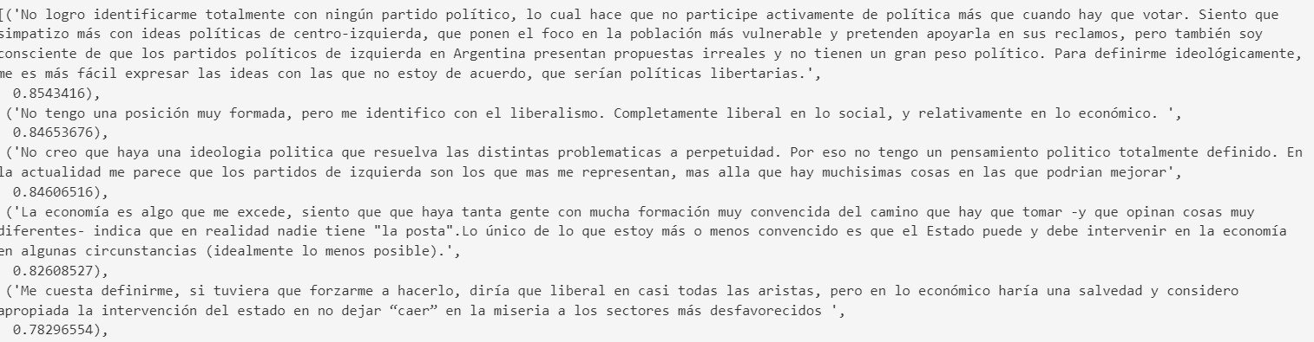




Desafío 12 Clúster 1

Slide 20
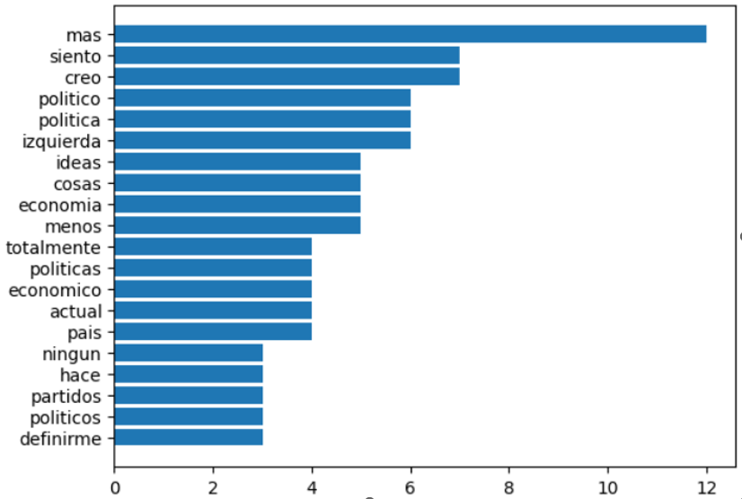
Desafío 12 Clúster 1

Slide 21
Desafío 12 Clúster 2
Tópicos:
Peronismo
Nacionalismo
Regulación del estado
Perspectiva social
Nro documentos: 21
Silhouette: 0.7

Slide 22
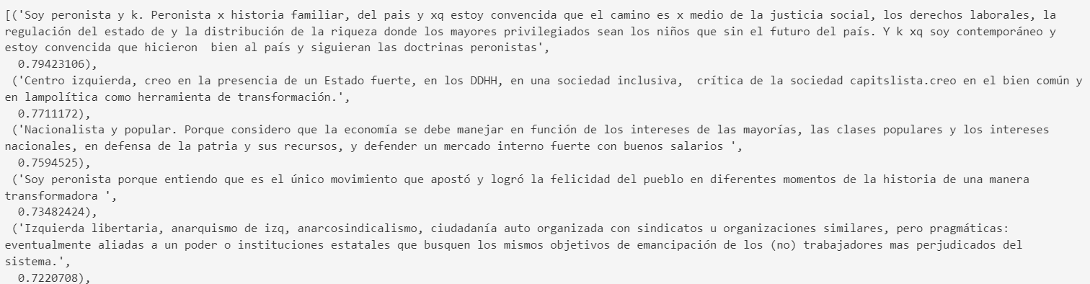





















Desafío 12 Clúster 2

Slide 23
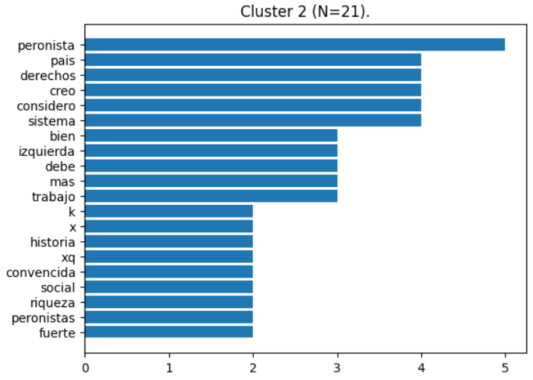
Desafío 12 Clúster 2

Slide 24
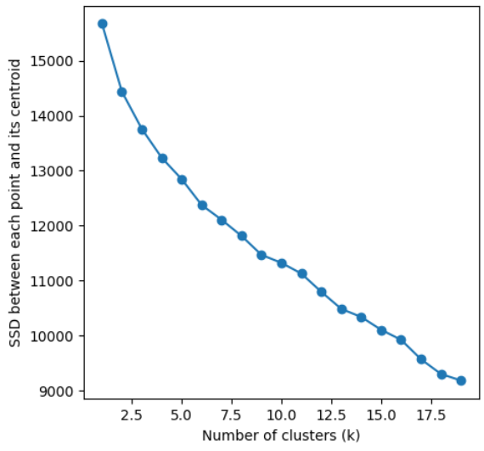
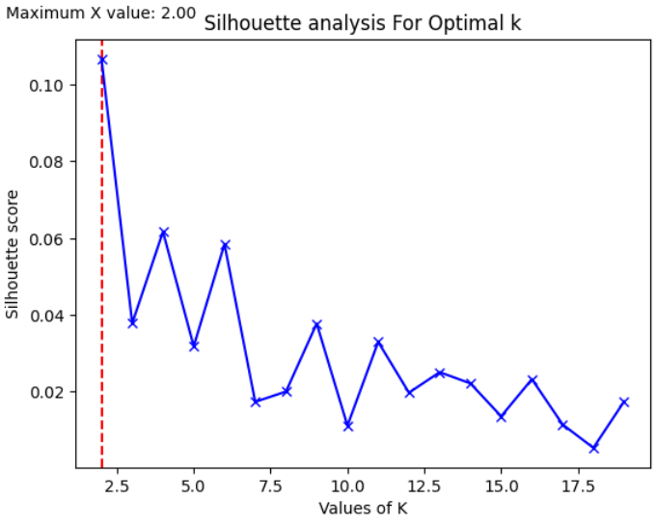
Desafío 13
N_clusters: 3

Slide 25
Desafío 13 Clúster 1
Tópicos:
Apoyo a la izquierda
Perspectiva social
Nro. documentos: 20
Silhouette: 0.04

Slide 26
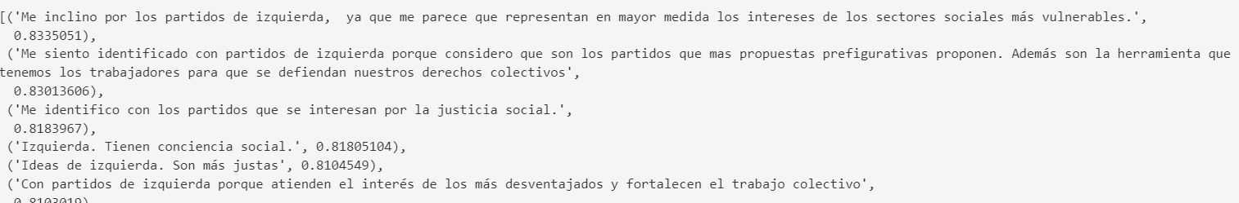














Desafío 13 Clúster 1

Slide 27
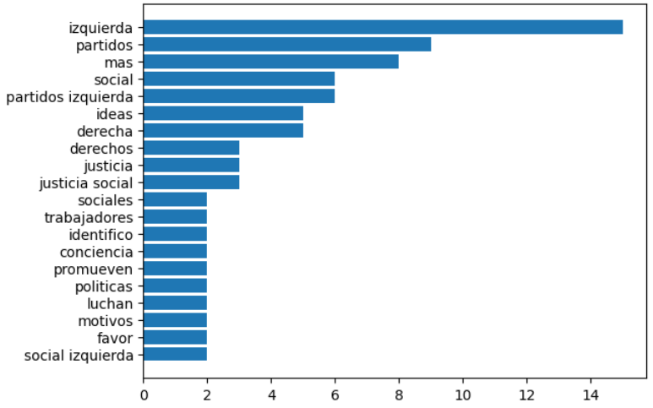
Desafío 13 Clúster 1

Slide 28
Desafío 13 Clúster 2
Tópicos:
No identificarse con ninguno
Centro
Crítica al extremismo político
Nro. documentos: 17
Silhouette: -0.03

Slide 29
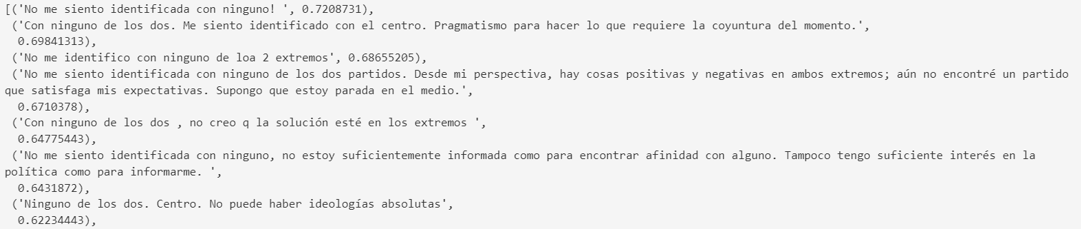
















Desafío 13 Clúster 2

Slide 30
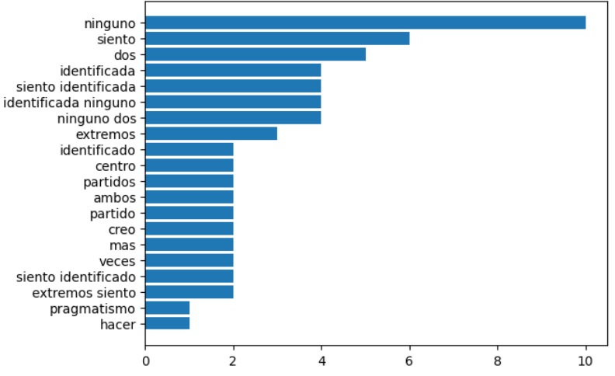
Desafío 13 Clúster 2

Slide 31
Desafío 13 Clúster 3.1
Tópicos:
Apoyo a la derecha
Crítica a la izquierda
Nro. documentos: 17
Silhouette: 0.05

Slide 32
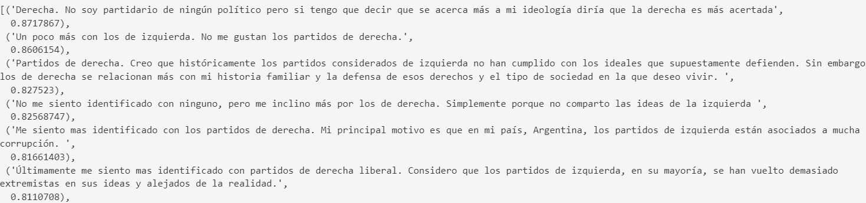









Desafío 13 Clúster 3.1

Slide 33
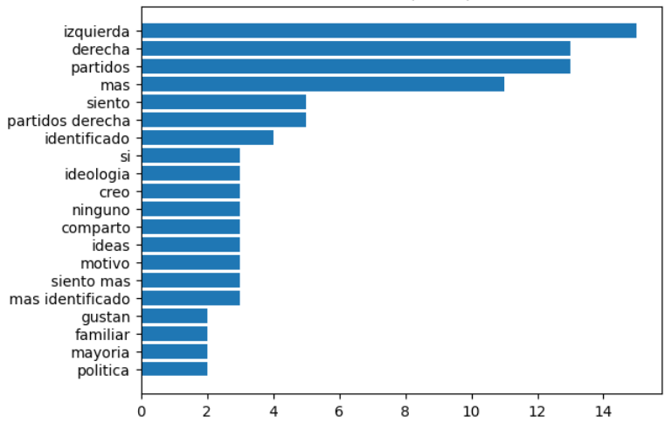
Desafío 13 Clúster 3.1

Slide 34
Desafío 13 Clúster 3.2
Tópicos:
Apoyo a la izquierda
Mencionar a la derecha/centro
Nro documentos: 28
Silhouette: 0.07

Slide 35
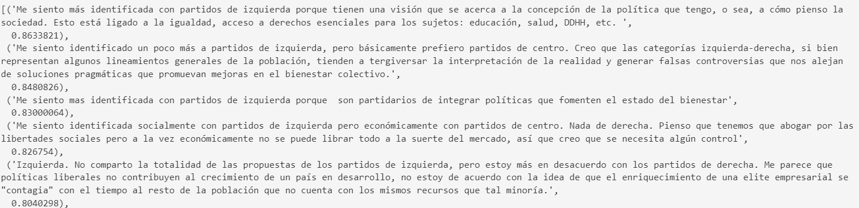











Desafío 13 Clúster 3.2

Slide 36
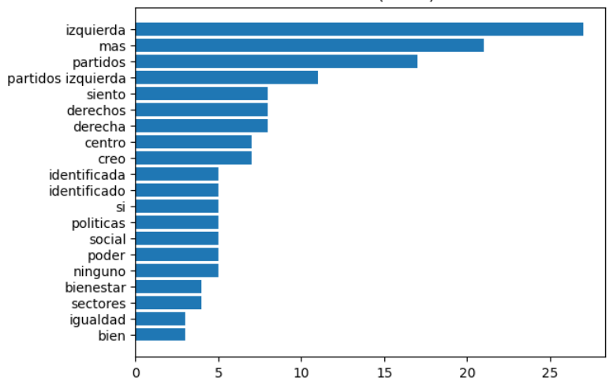
Desafío 13 Clúster 3.2

Slide 37
Desafío 13 Clúster 3.3
Tópicos:
Izquierda
Derecha
Nro. documentos: 12
Silhouette: -0.02

Slide 38
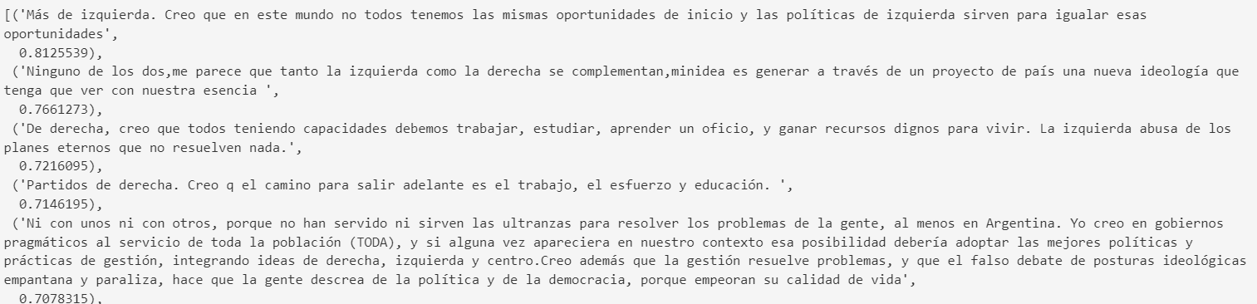









Desafío 13 Clúster 3.3

Slide 39
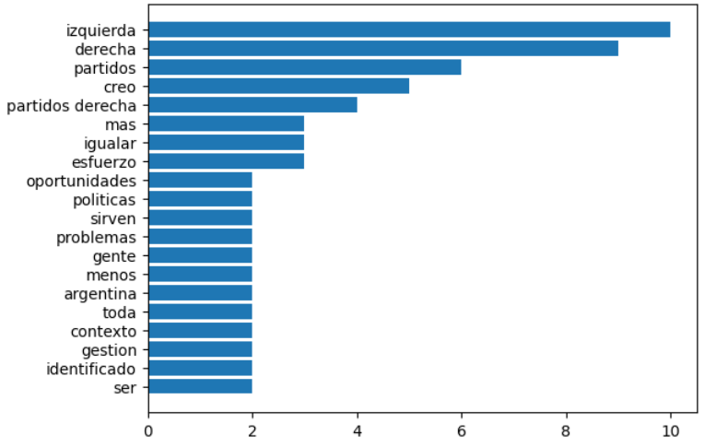
Desafío 13 Clúster 3.3

Slide 40
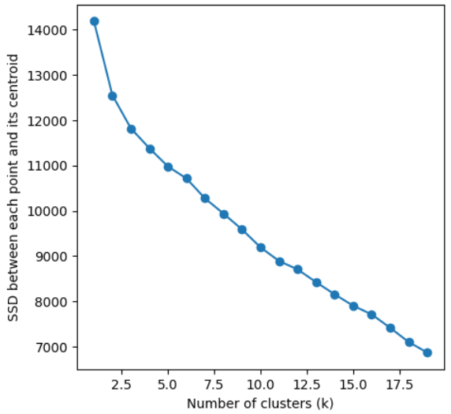
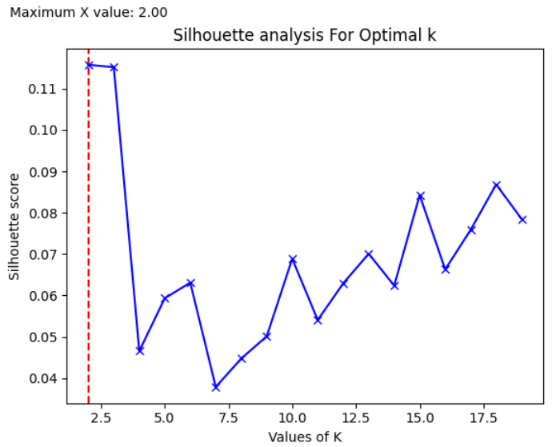
Desafío 14
N_clusters: 4

Slide 41
Desafío 14 Clúster 1
Tópicos:
CFK
Nro documentos: 12
Silhouette: 0.44

Slide 42
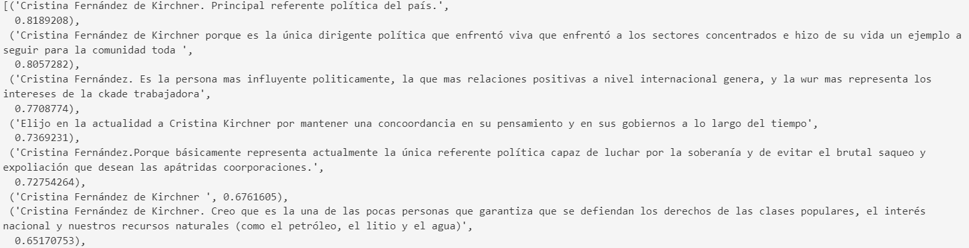







Desafío 14 Clúster 1

Slide 43
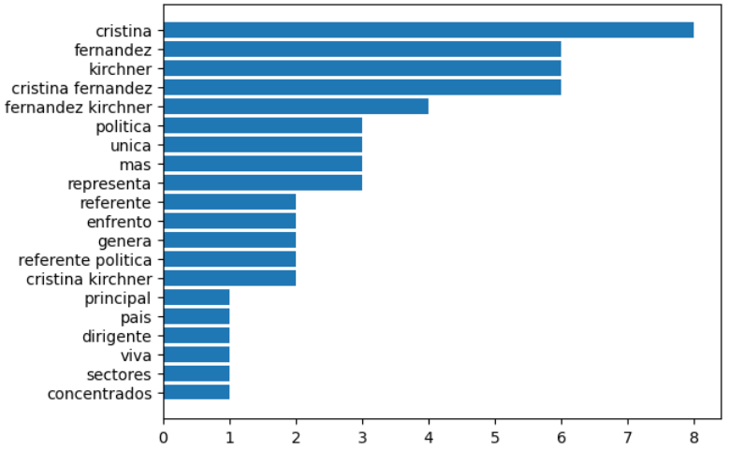
Desafío 14 Clúster 1

Slide 44
Desafío 14 Clúster 2
Tópicos:
Otros referentes
Cualidades positivas
Nro documentos: 27
Silhouette: 0.51

Slide 45
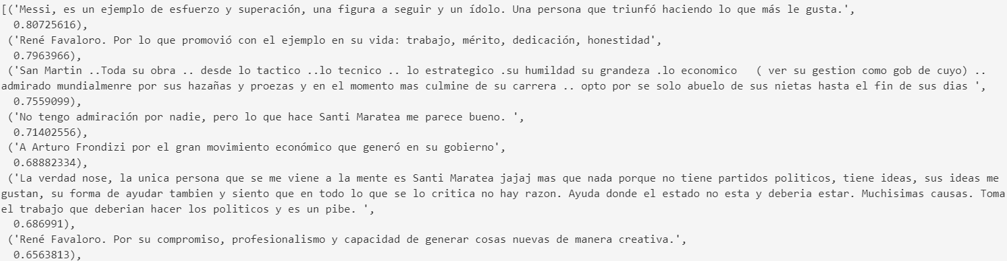


























Desafío 14 Clúster 2

Slide 46
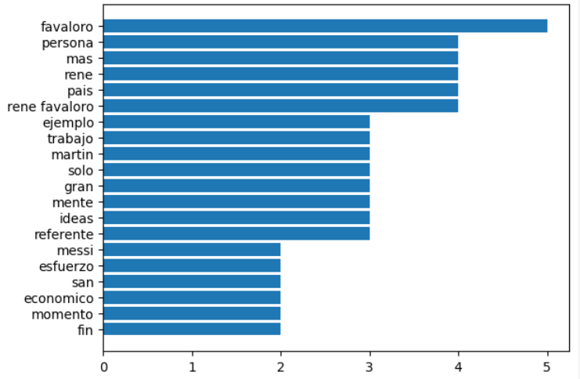
Desafío 14 Clúster 2

Slide 47
Desafío 14 Clúster 2
Entidades:
René Favaloro
Messi
San Martin
Santi Maratea
Arturo Frondizi
Raúl Alfonsín
Norita Cortiñas
Manu Ginobili.
Estela de Carlotto.
Facundo Manes
Martin Losteau
Julio Barbaro
Alfonsín
Eva Perón
Nelson

Slide 48
Desafío 14 Clúster 3
Tópicos:
Sin referente
Nro. documentos: 10
Silhouette: 0.55

Slide 49
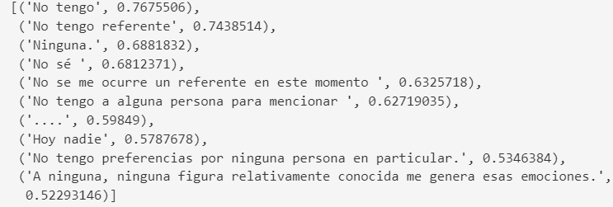










Desafío 14 Clúster 3

Slide 50
Desafío 14 Clúster 4
Tópicos:
Otros referentes
Sin mencionar demasiado sus cualidades
Nro. documentos: 13
Silhouette: 0.35

Slide 51
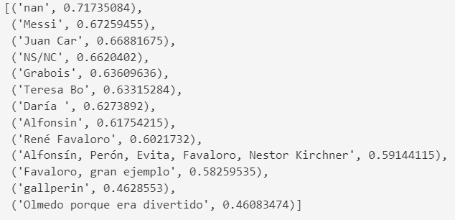








Desafío 14 Clúster 4

Slide 52
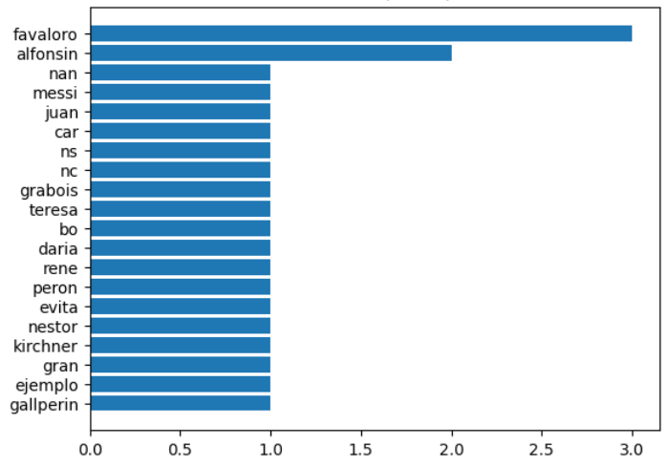
Desafío 14 Clúster 4

Slide 53
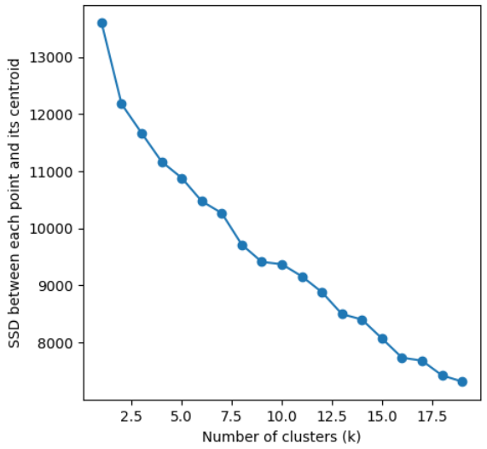
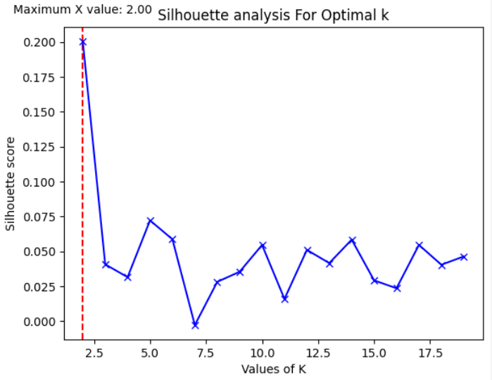
Desafío 15
N_clusters: 2

Slide 54
Desafío 15 Clúster 1
Tópicos:
Adherir
Nro. documentos: 13
Silhouette: 0.003

Slide 55
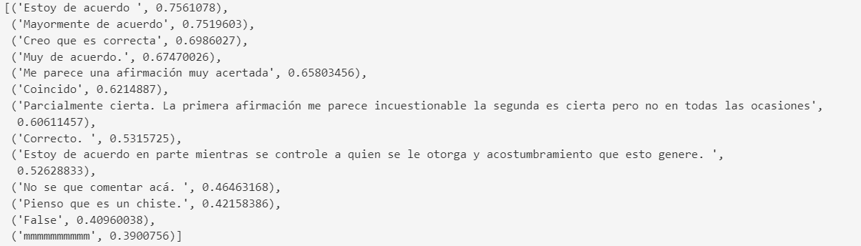









Desafío 15 Clúster 1

Slide 56
Desafío 15 Clúster 2.1
Tópicos:
Actitudes y creencias sobre el trabajo
Nro. documentos: 16
Silhouette: 0.07

Slide 57
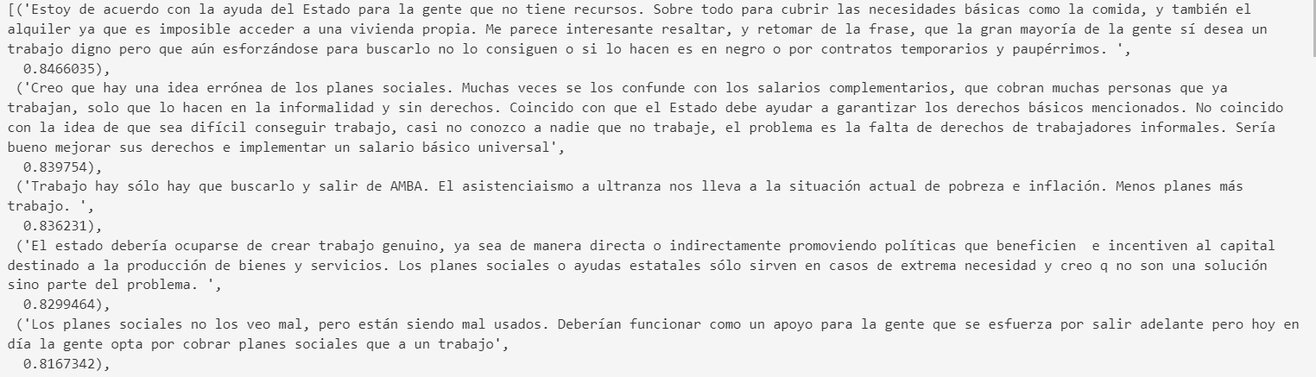






Desafío 15 Clúster 2.1

Slide 58
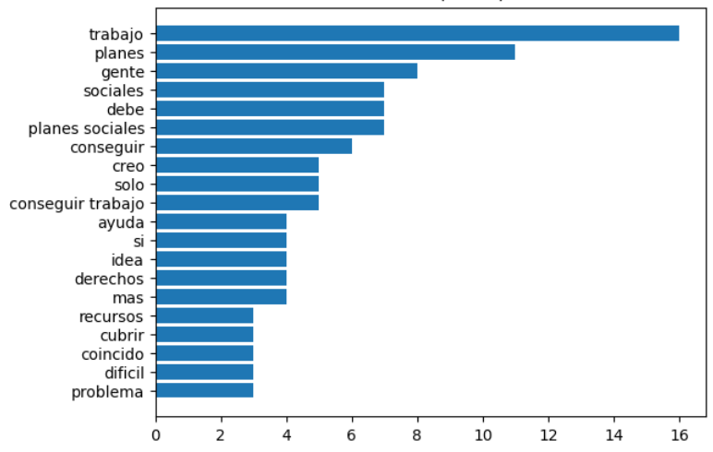
Desafío 15 Clúster 2.1

Slide 59
Desafío 15 Clúster 2.2
Tópicos:
Responsabilidades del estado
Lo que debe garantizar
Nro. documentos: 8
Silhouette: -0.01

Slide 60
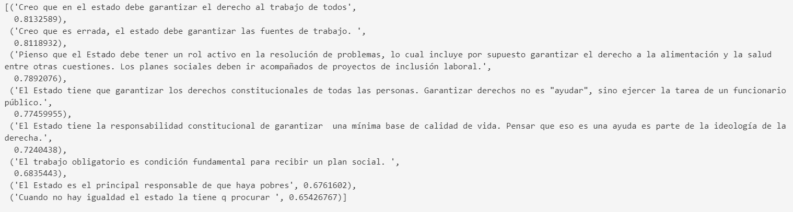



Desafío 15 Clúster 2.2

Slide 61
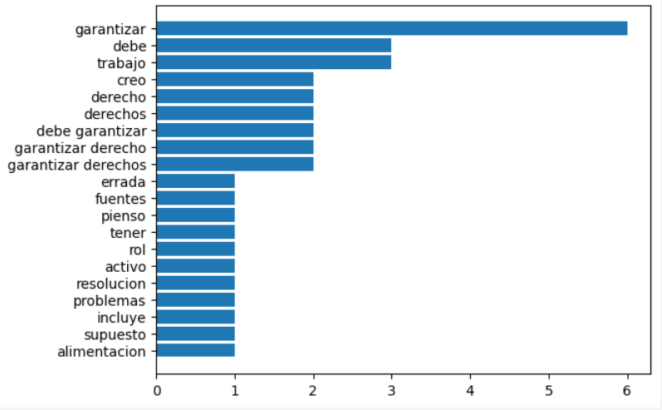
Desafío 15 Clúster 2.2

Slide 62
Desafío 15 Clúster 2.3
Tópicos:
Ayuda económica vs otros tipos de ayuda
Nro. documentos: 30
Silhouette: 0.01

Slide 63
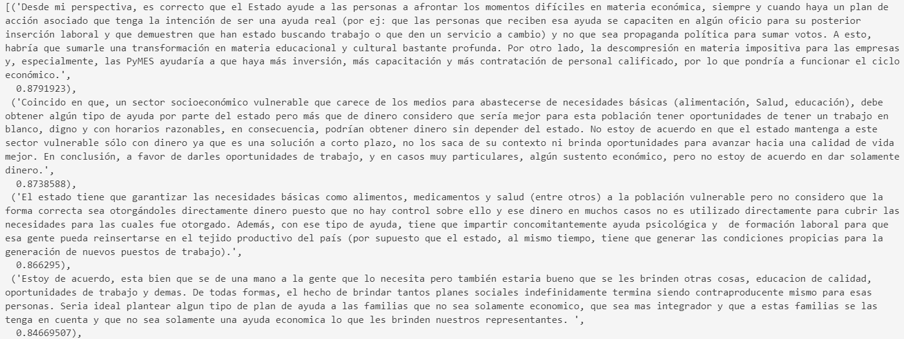





















Desafío 15 Clúster 2.3

Slide 64
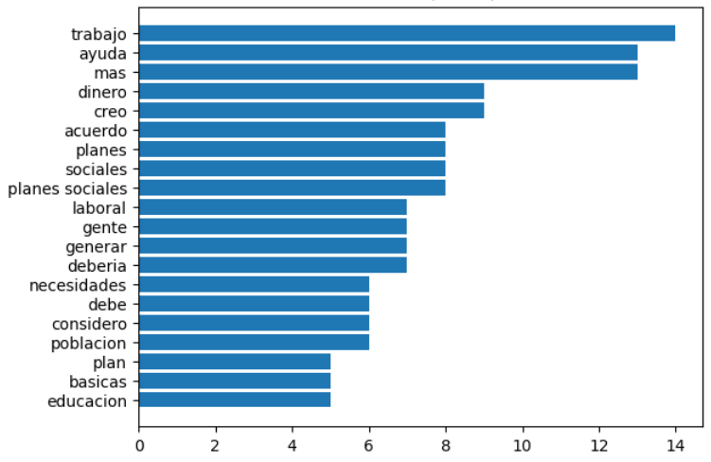
Desafío 15 Clúster 2.3

Slide 65
Desafío 15 Clúster 2.4
Tópicos:
Problemas/contras de los planes sociales
Nro. documentos: 15
Silhouette: -0.008

Slide 66
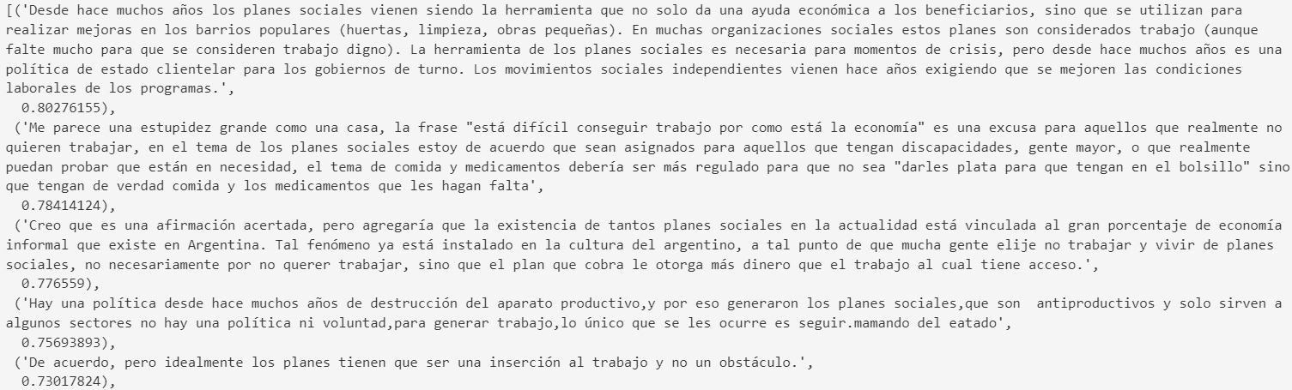













Desafío 15 Clúster 2.4

Slide 67
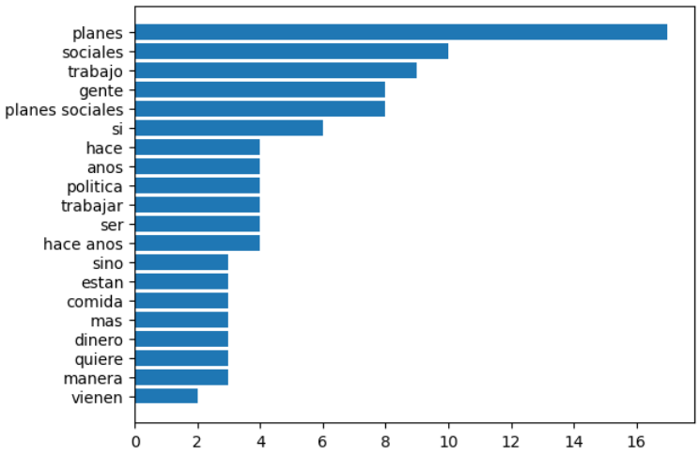
Desafío 15 Clúster 2.4

Slide 68
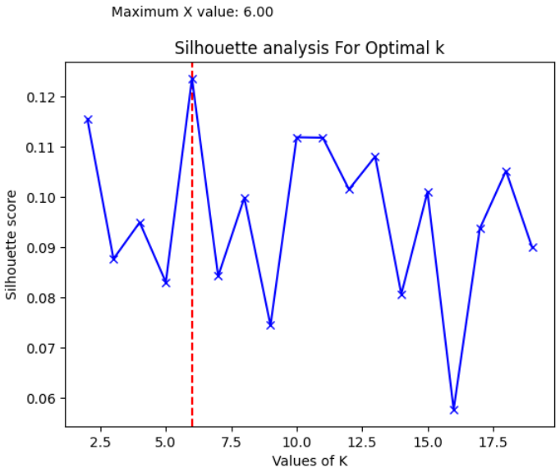
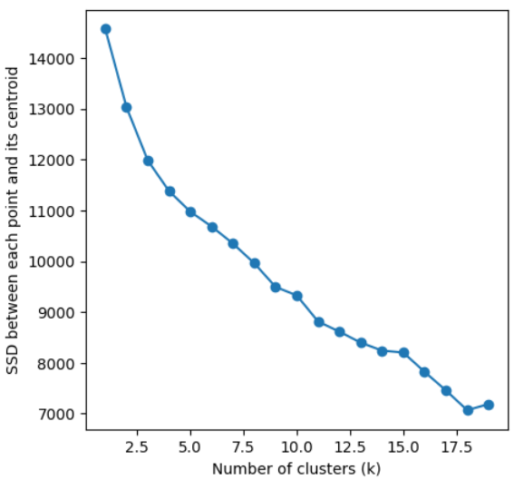
Desafío 16
N_clusters: 5

Slide 69
Desafío 16 Clúster 1
Tópicos:
Acuerdo/desacuerdo
Sin expresar razones
Nro. documentos: 5
Silhouette: 0.19

Slide 70

Desafío 16 Clúster 1

Slide 71
Desafío 16 Clúster 2
Tópicos:
Interés por la temática
Nro. documentos: 7
Silhouette: 0.09

Slide 72







Desafío 16 Clúster 2

Slide 73
Desafío 16 Clúster 3
Tópicos:
Desconocimiento
Falta información
Nro. documentos: 15
Silhouette: 0.03

Slide 74















Desafío 16 Clúster 3

Slide 75
Desafío 16 Clúster 4
Tópicos:
Control del estado
Rol de las empresas
Desigualdad geográfica
Falta información
Nro. documentos: 30
Silhouette: 0.02

Slide 76
















Desafío 16 Clúster 4

Slide 77

Desafío 16 Clúster 4

Slide 78
Desafío 16 Clúster 5
Tópicos:
Relación pasaje/subsidio con los trabajadores
Nro. documentos: 16
Silhouette: 0.09

Slide 79



Desafío 16 Clúster 5

Slide 80

Desafío 16 Clúster 5

Slide 81


Desafío 17
N_clusters: 5

Slide 82
Desafío 17 Clúster 1
Tópicos:
Más y mejores espacios físicos:
De descanso
Recreativos
Académicos
Nro. documentos: 21
Silhouette: 0.18

Slide 83




Desafío 17 Clúster 1

Slide 84

Desafío 17 Clúster 1

Slide 85
Desafío 17 Clúster 2
Tópicos:
Horarios:
Mejores
Menos carga
Más organizados
Nro. documentos: 9
Silhouette: 0.13

Slide 86











Desafío 17 Clúster 2

Slide 87

Desafío 17 Clúster 2

Slide 88
Desafío 17 Clúster 3
Tópicos:
Menús vegetarianos
Almuerzos
Nro. documentos: 8
Silhouette: 0.03

Slide 89



Desafío 17 Clúster 3

Slide 90
Desafío 17 Clúster 4
Tópicos:
Excursiones/salidas
Nro documentos: 2
Silhouette: 0.22

Slide 91
Desafío 17 Clúster 4

Slide 92
Desafío 17 Clúster 5
Tópicos:
Cursos
Eventos
Nro. documentos: 8
Silhouette: 0.09

Slide 93







Desafío 17 Clúster 5

Slide 94


Desafío 18
N_clusters: 5

Slide 95
Desafío 18 Clúster 1
Tópicos:
Horarios inflexibles
Nro. documentos: 5
Silhouette: 0.14

Slide 96



Desafío 18 Clúster 1

Slide 97
Desafío 18 Clúster 2
Tópicos:
Ciclo de Fundamentos: no tiene que ver con la carrera
Horarios poco convenientes
Nro. documentos: 14
Silhouette: 0.03

Slide 98










Desafío 18 Clúster 2

Slide 99

Desafío 18 Clúster 2

Slide 100
Desafío 18 Clúster 3
Tópicos:
Carga horaria
Nro. documentos: 8
Silhouette: 0.05

Slide 101






Desafío 18 Clúster 3

Slide 102
Desafío 18 Clúster 4
Tópicos:
Horario de almuerzo: mala administración
Nro. documentos: 5
Silhouette: 0.12

Slide 103




Desafío 18 Clúster 4

Slide 104
Desafío 18 Clúster 5.1
Tópicos:
Materias:
Irregularidad en su exigencia
No poder des inscribirse luego de primer parcial
Nro. documentos: 12
Silhouette: 0.03

Slide 105



Desafío 18 Clúster 5.1

Slide 106

Desafío 18 Clúster 5.1

Slide 107
Desafío 18 Clúster 5.2
Tópicos:
Horarios
Desorganizados
Mucha carga
Nro documentos: 12
Silhouette: 0.08

Slide 108









Desafío 18 Clúster 5.2

Slide 109
Desafío 18 Clúster 5.3
Tópicos:
Baches
Nro. documentos: 2
Silhouette: 0.16

Slide 110

Desafío 18 Clúster 5.3

Slide 111
Conclusión
Es posible comprender los tópicos subyacentes y las ideas más importantes dentro de un corpus de ideas.
Sin embargo, es un proceso un poco menos automatizable de lo esperado, ya que requiere seleccionar manualmente y con repetidas iteraciones el número optimo de clústeres y, de ser necesario, de sub clústeres.

Slide 112
Resumen de cada clúster
Aplicar técnicas de resumen generativo sobre cada clúster.
No funciona del todo bien como modelado de tópicos.

Slide 113

Desafío 12 Clúster 1
Parece resumir bien, pero son extractos de opiniones individuales, y no necesariamente las mas representativas

Slide 114

Desafío 12 Clúster 2
Mezcla todo

Slide 115


Desafío 17
Mezcla todo

Slide 116

Desafío 14
Por un lado captura la importancia de CFK,
pero por el otro le adjudica cualidades de Messi

Slide 117










Desafío 13

Slide 118

Desafío 18
Decente

Slide 119
Conclusión
No es factible de usar en este corpus.
Tal vez podrían generarse datos etiquetados y entrenarlo.

